Slide 1
3. Maailmantalous ja sen pelisäännöt
Taitotehtävä: Tulkitse tilastoa maailmantaloudesta
Forum Yhteiskuntaoppi
3

Slide 2
Tehtävässä harjoiteltavat taidot
tilaston lukeminen
tiedon soveltaminen

Slide 3
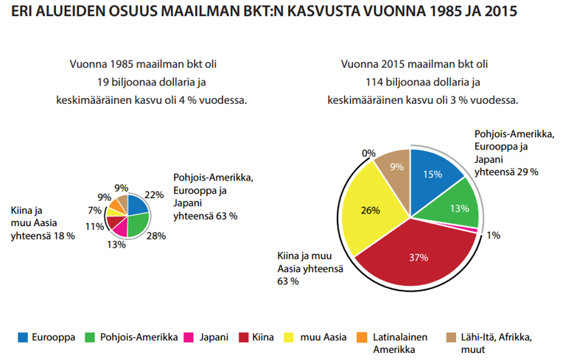
03 Tulkitse tilastoa maailmantaloudesta
Mitä havaitset maailmantalouden muutoksista vuosien 1985 ja 2015 välillä?

